Slide 1
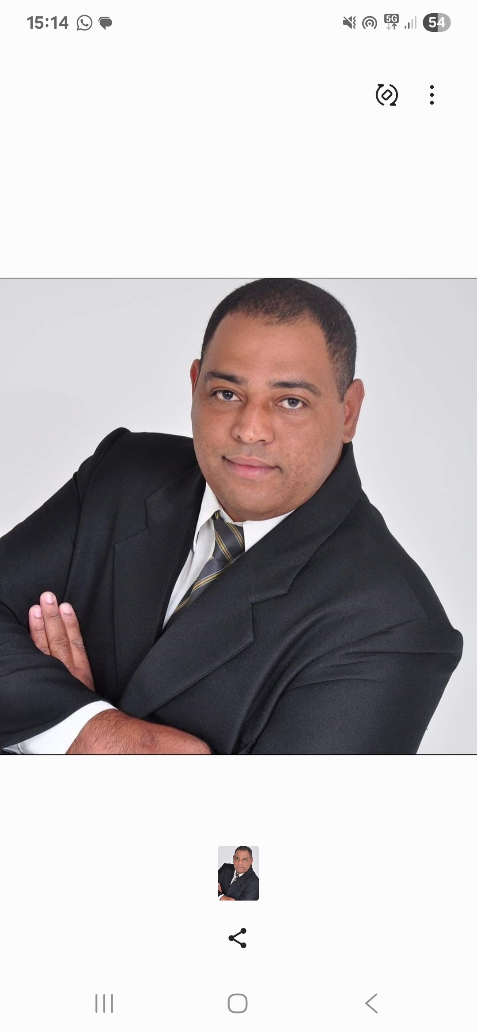
COMUNICADO
INTERNO
Nosso time ainda mais completo.
Bem-vindo,
Edman Mota
Edman Mota é o novo Supervisor de Produção de Fertilizantes do Complexo Industrial de Luís Eduardo Magalhães. Ele se reportará a Juliano Alves, gerente de Produção, e passa a integrar a equipe liderada por Rafael Murro, diretor de Operações.
Natural de Uberlândia (MG), Edman é casado, pai de dois filhos e valoriza os momentos em família.
Com mais de 15 anos de experiência na produção de fertilizantes nitrogenados e fosfatados, ele traz sólida vivência na gestão de pessoas e processos industriais, tendo atuado em grandes empresas multinacionais do setor.
Seja bem-vindo, Edman!
Desejamos muito sucesso nessa nova jornada!

